Slide 1

3팀 프로젝트
Copyright ⓒ 2012ATIT Co., Ltd. All rights reserved

Slide 2
팀멤버
이광효
PL
임나리
UA
김진혁
TA
마창수
DA
양기욱
AA

Slide 3


프로젝트 콘셉트
블라인드
(커뮤니티)
로켓펀치
(구인/구직)
커뮤니티와
구인구직을
한번에!!!

Slide 4
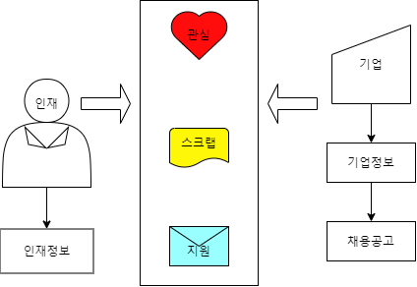
프로젝트 콘셉트

Slide 5
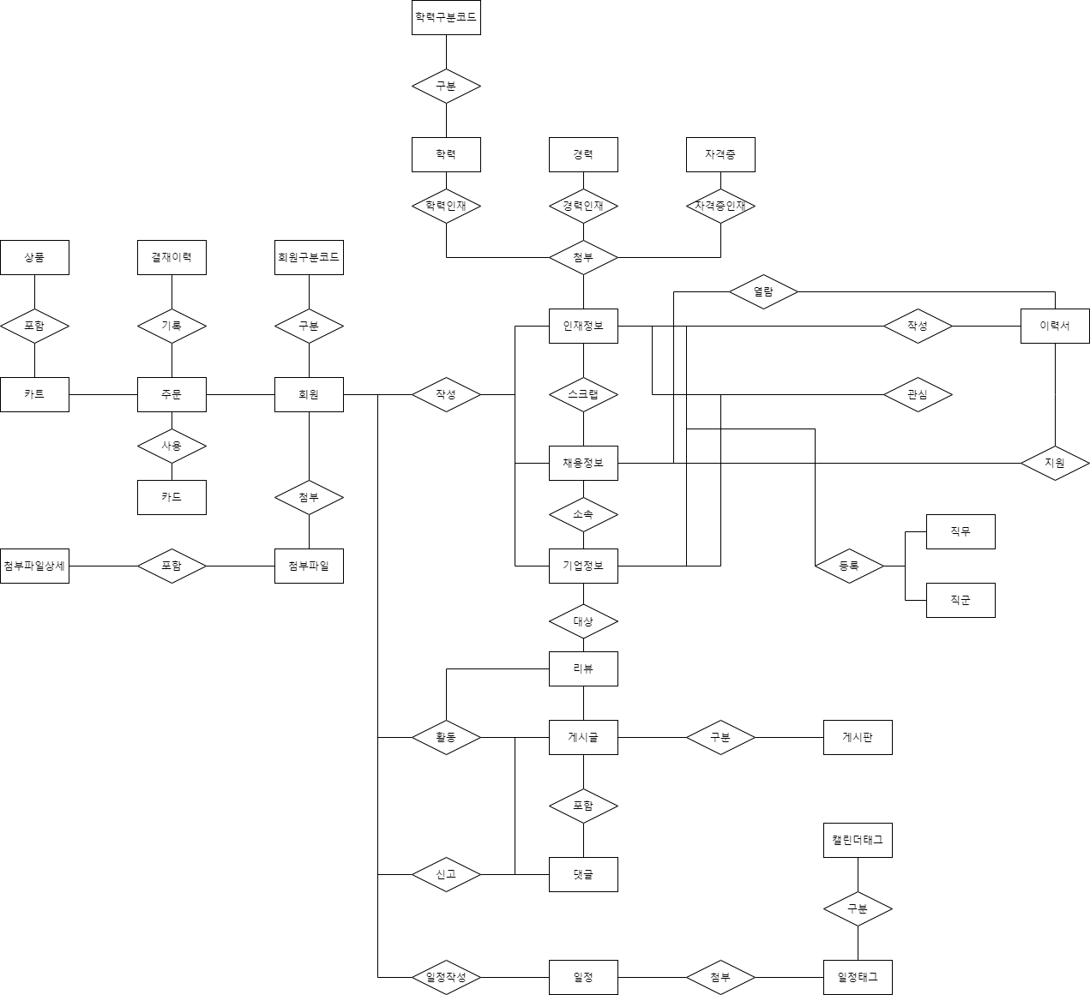
개념 ERD

Slide 6
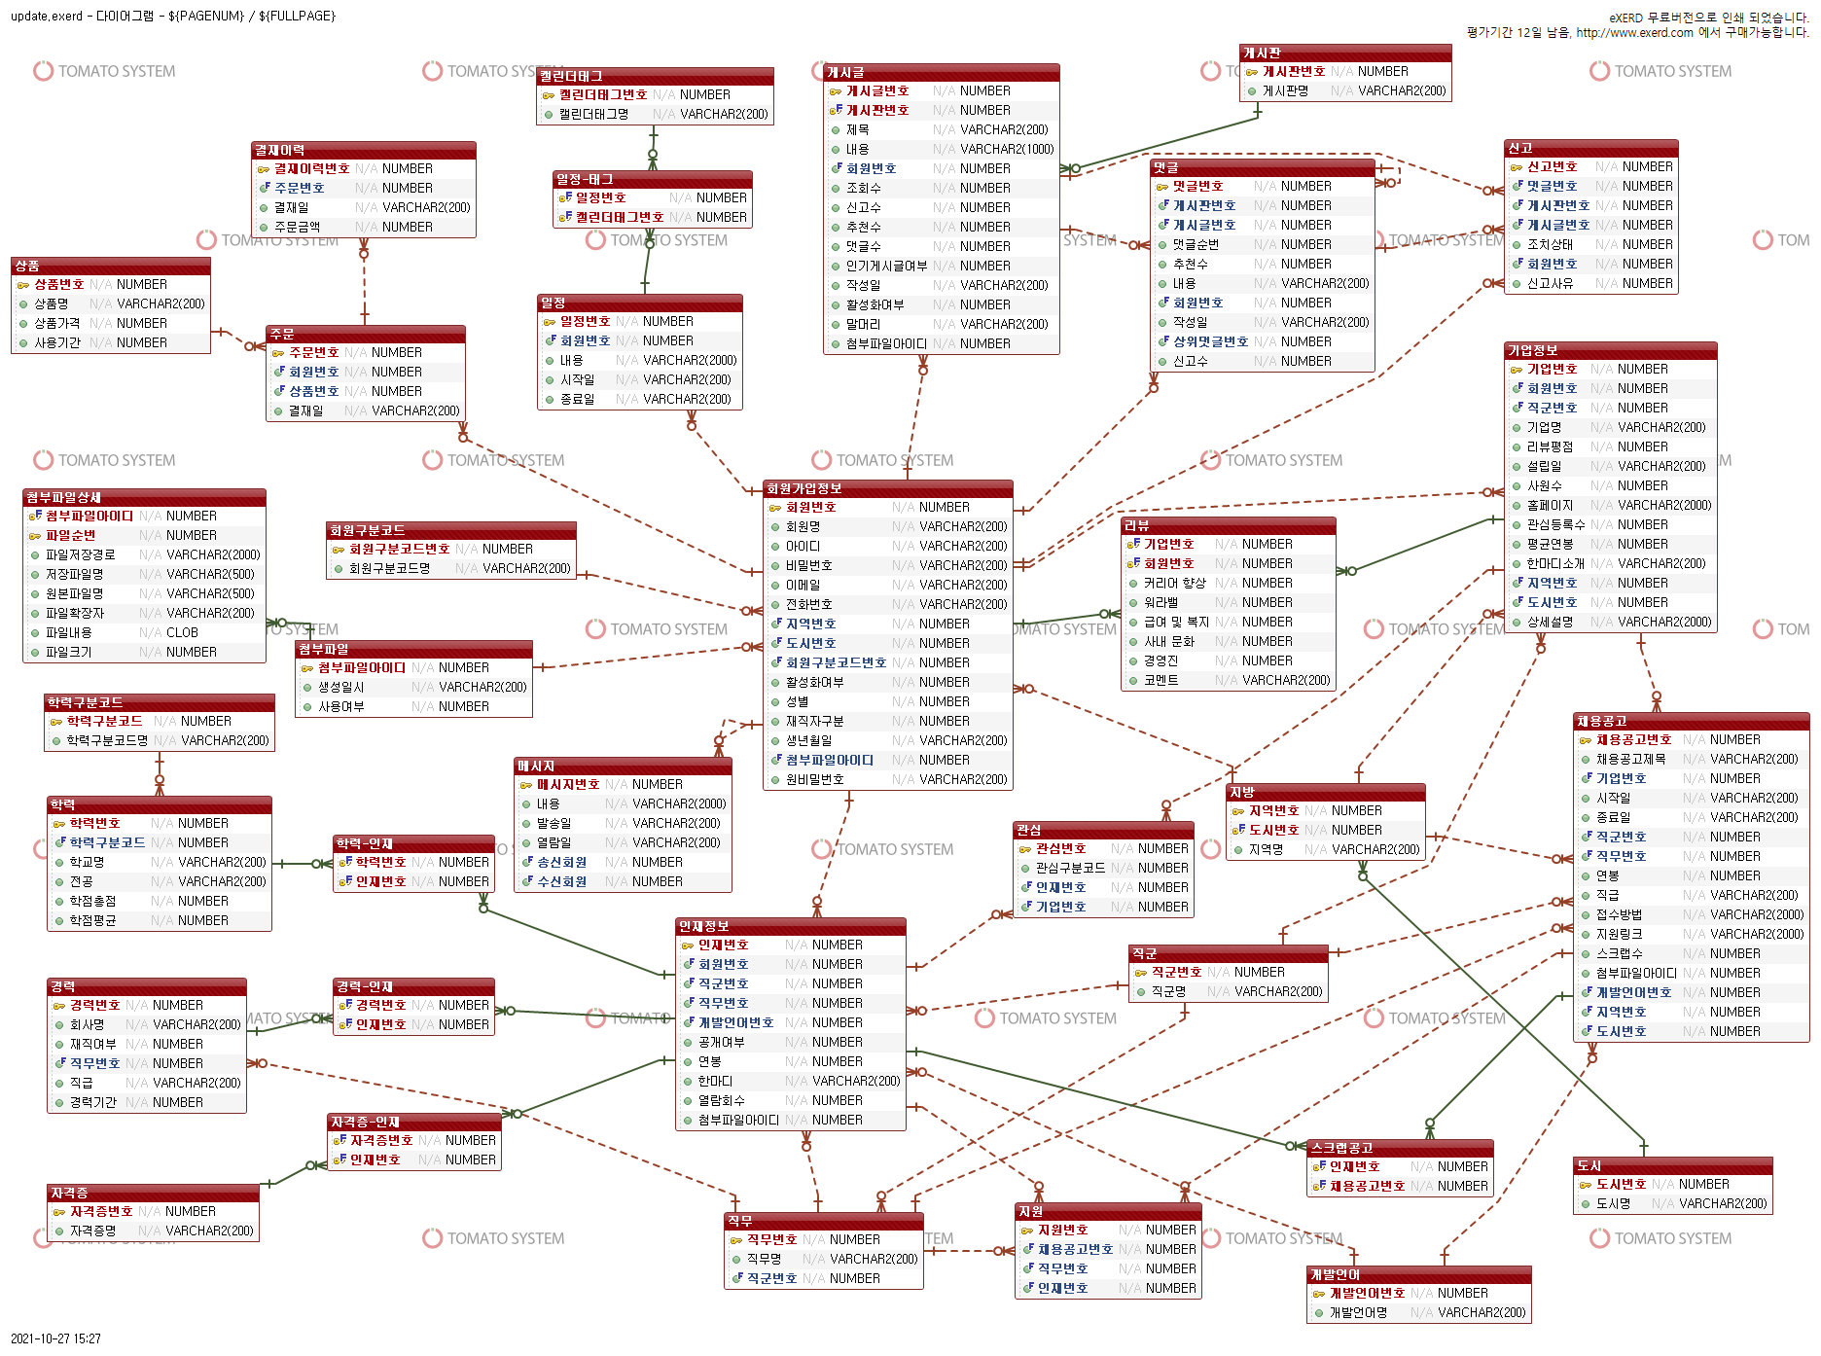
논리 ERD

Slide 7
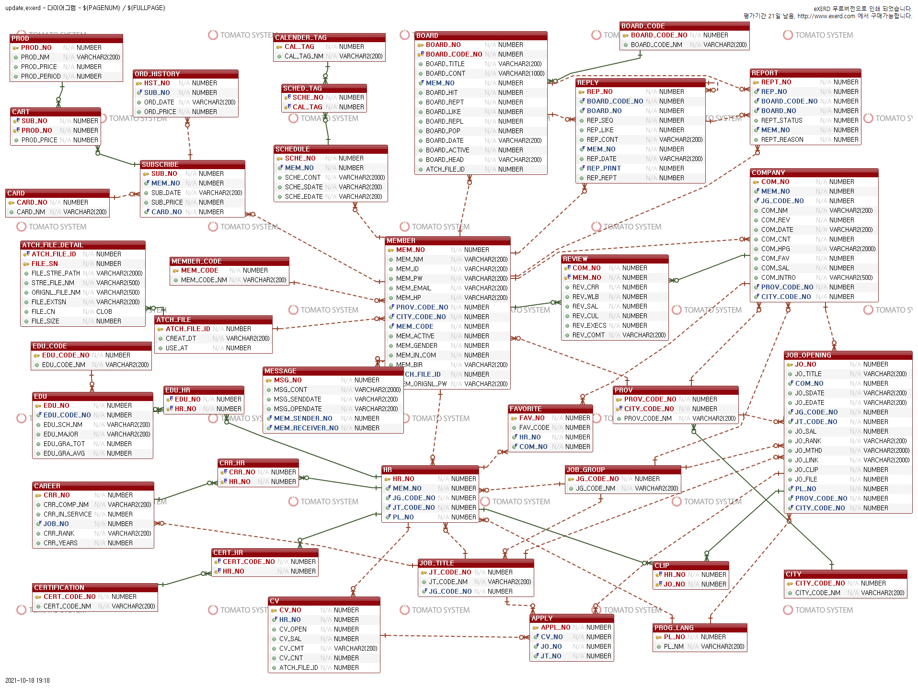
물리 ERD

Slide 8
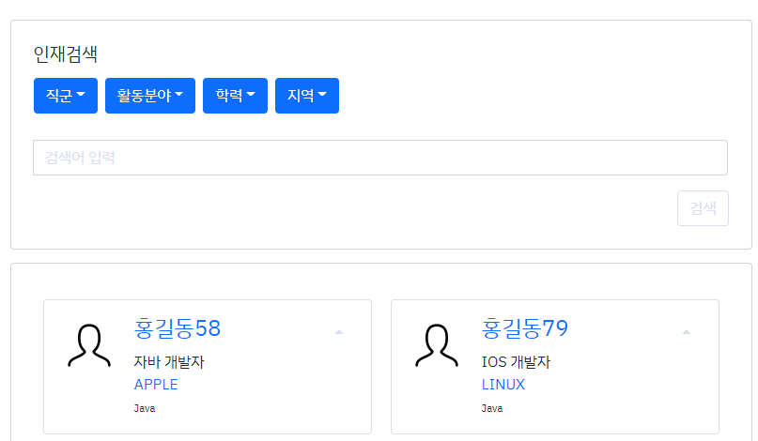
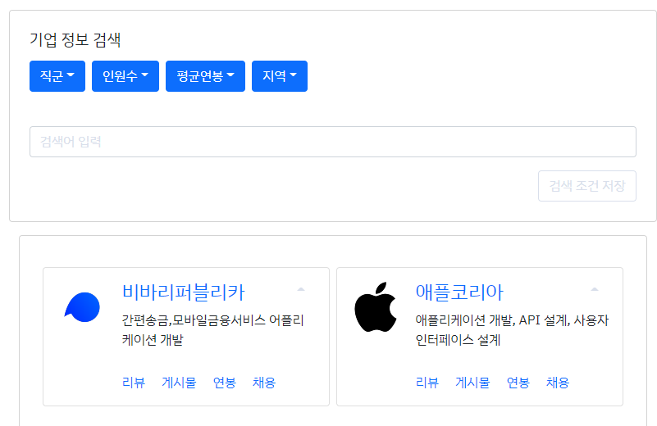
기능소개
인재와 기업정보를
동시에
인재와 기업, 채용 정보를 원하는 만큼 검색!!

Slide 9
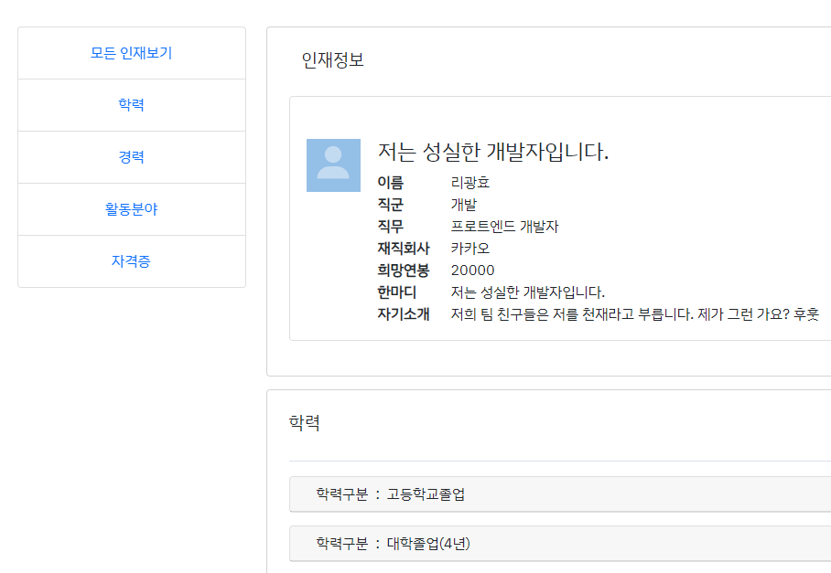
기능소개
인재정보
기업은 구직에 필요한
인재의 정보를 한눈에 볼 수 있다.

Slide 10
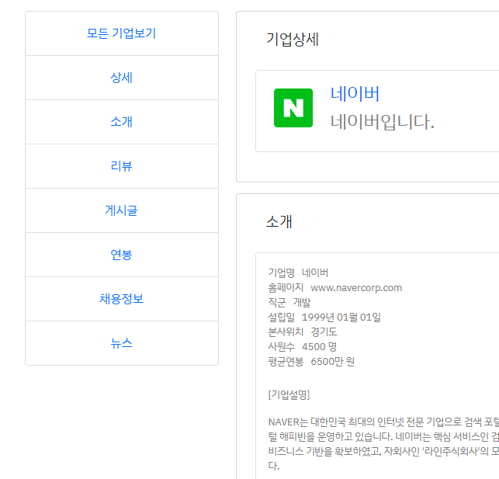
기능소개
기업의 정보를
한번에
기업이 등록한 정보를 기업 페이지에서
한눈에 볼수 있다.

Slide 11
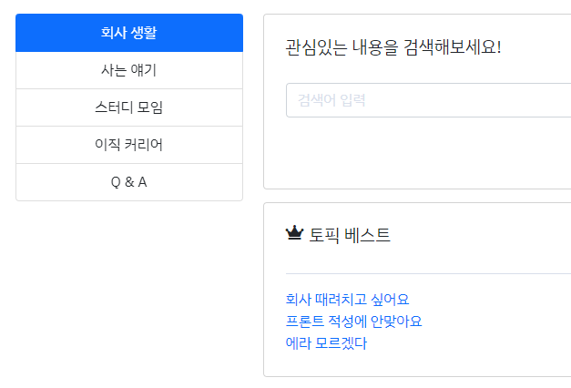
기능소개
커뮤니티
다양한 주제에 대해서
이야기를 나눌수 있습니다.

Slide 12
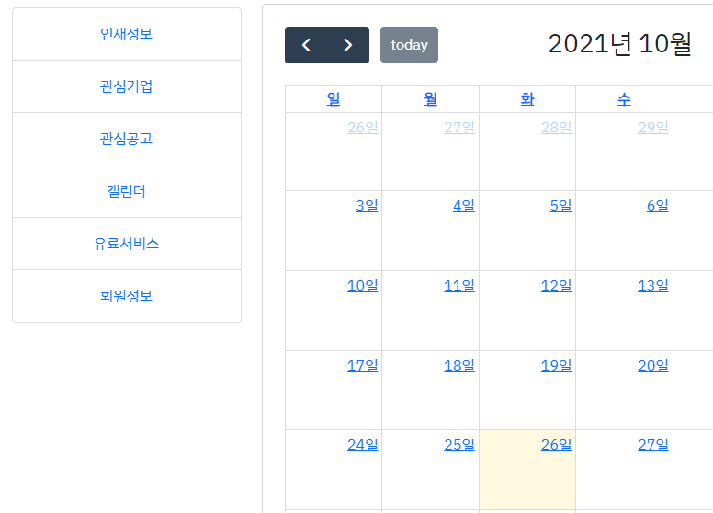
기능소개
마이페이지
개인의 일정을 관리하거나
회사의 공고를 관리할 수 있습니다.

Slide 13
시연

Slide 14
Q & A

Slide 15

Thank You

